Slide 1
Введение в машиностроительные технологии
Практическое занятие
Ефременков Егор Алексеевич,
к.т.н., доцент
2024

Slide 2
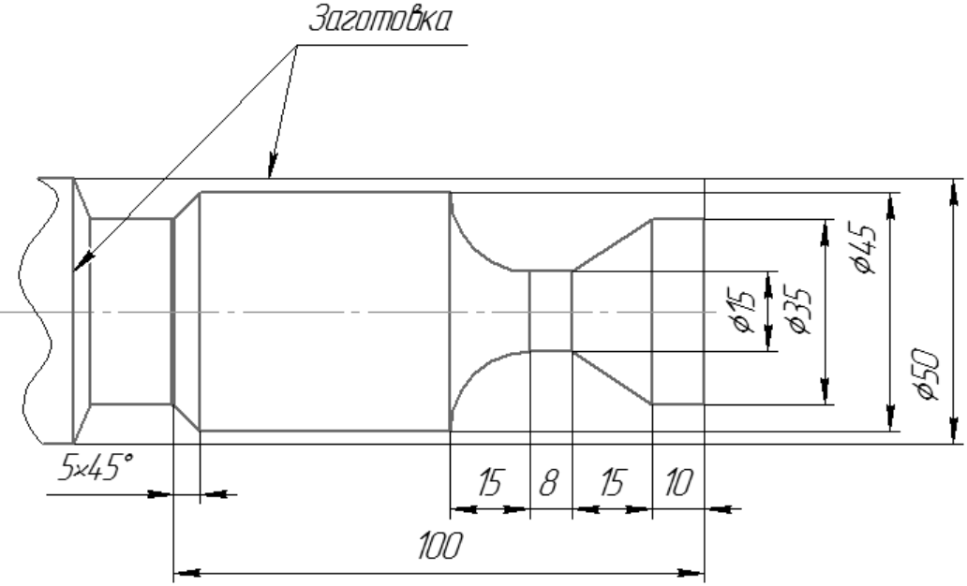
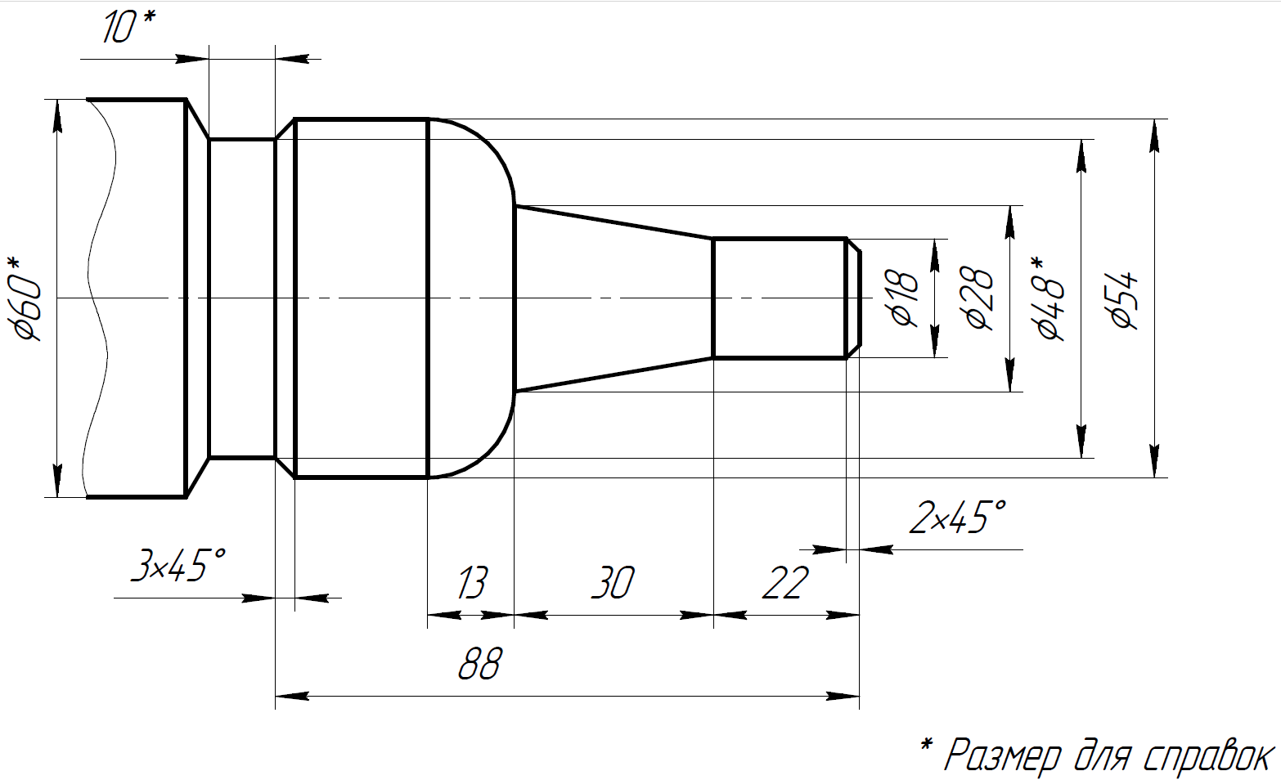
лезвийная обработка материалов
ЗАДАНИЕ на Программирование станка с ЧПУ
Написать программу на обработку детали.
Вариант 1 Вариант 2

Slide 3
лезвийная обработка материалов
Программирование станка с ЧПУ
Основные G-функции
Код | Описание
G00 | Ускоренное перемещение инструмента (холостой ход)
G01 | Линейная интерполяция (линейное перемещение)
G02 | Круговая интерполяция почасовой стрелки
G03 | Круговая интерполяция против часовой стрелки
G40 | Отмена корректоров размера инструмента
G41-G44 | Ввод корректоров на инструмент
G90 | Абсолютная система координат
G91 | Относительная система координат

Slide 4
лезвийная обработка материалов
Программирование станка с ЧПУ
Основные М-функции
М03 – включение вращения шпинделя по часовой стрелки;
М04 – включение вращения шпинделя против часовой стрелки;
М02 – конец программы (возможно потребуется перезагрузка СУ);
М30 – конец программы (переход на начало программы).

Slide 5
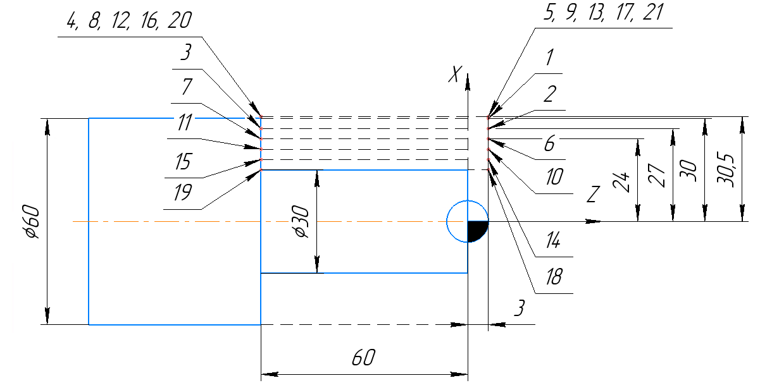
лезвийная обработка материалов
Программирование станка с ЧПУ
Рассмотрим обработку цилиндрической поверхности
N000 O001 (Обработка цилиндра);
N005 G17 G21 G40 G49 G80 G90;
N010 Т01 М06;
N015 S3200 М03;
N020 G54 (X0; Z200) G90;
N025 G00 X35 Z10;
N030 G01 X30 Z3 F100(переход в точку 1);

Slide 6
лезвийная обработка материалов
На этом наша лекция закончена
Задавайте свои вопросы.
Лектор
Егор Алексеевич Ефременков

